Slide 1


Strategie komunitně vedeného místního rozvoje
Fokusní skupina 22.4.2021

Slide 2
Program
Úvod
Co je to SCLLD a k čemu je to dobré
Analytická část
Brainstorming
Nové trendy v regionální politice ČR a EU
Týmová práce
Diskuze
Notes:
2013 – 2019: Stále většina dokončené výstavby (abs.) na území Židlochovicka, v posledních letech se však trend začal vyrovnávat, v 2019 pak počet domů na Pohořelicku vyšší než na Židlochovicku (+ migrační saldo, suburbanizace)
Z relativního hlediska (domy/1 000 obyv.) je však výstavba na Pohořelicku obvykle vyšší (konzistentně od 2016)
vyšší intenzita výstavby v porovnání s nadřazenými celky
I nadále trend růstu výstavby (do 2019), byť nedosahující takových hodnot jak mezi 2008 a 2014)

Slide 3
Co je to strategie?
Strategie komunitně vedeného místního rozvoje (SCLLD) je základní rozvojový dokument MAS
Jízdní řád
Určuje témata a priority, které chce MAS rozvíjet
Na roky 2021 až 2027
Zapojuje členy a veřejnost
Koncepční část a Akční plány
Notes:
Počet obyvatel na území MAS (Židlochovicko i Pohořelicko) od roku 2006 stabilně roste -> příliv z jiných částí kraje, suburbanizace
Meziroční růst počtu obyv. nadále kladný - na Židlochovicku zpomaluje/klesá, na Pohořelicku roste (vyčerpávání pozemků na Židlochovicku)
Hrubá míra přirozeného přírůstku – kladný PP, mírně rostoucí trend v posledním období (reprodukční chování, suburbanizace)
Hrubá míra migračního salda – dlouhodobě stoupající trend (suburbanizace), v posledních letech klesající trend (meziroční výkyvy) – vyčerpání pozemků na Židlochovicku, útlum suburbanizace
Hrubá míra celkového přírůstku – stále kladný celkový přírůstek na území MAS, tvořen zejména migračním, dochází spíše k útlumu/poklesu v posledních letech (2011)
Mezi lety 2013 a 2019 došlo k % nárůstu předproduktivní (kladný PP, reprodukční chování, vliv suburbanizace) ale i poproduktivní složky (stárnutí populačně silných ročníků, zvyšování naděje dožití, lékařská péče) v celé MAS (Pohořelicko i Židlochovicko)
2013-19 růst indexu stáří i ekonomického zatížení a průměrného věku – i tak stále příznivá věková struktura v porovnání s JMK + ČR a dokonce i Brno-venkov
Židlochovicko předproduktivní převládá nad poproduktivní -> nízký index stáří, průměrný věk – velice nízké hodnoty v porovnání s nadřazenými celky, zmlazování populace
Pohořelicko poproduktivní převládá nad předproduktivní -> vyšší index stáří, stárnutí populace, v porovnání s vyššími územními celky (až na okres Brno – venkov, role bezprostředního zázemí Brna vhodného k suburbanizaci) však stále nízký

Slide 4
Brainstorming

Slide 5
BRAINSTORMING
Zhodnocení závěrů a definovaných problémů a potřeb na základě Analytické části SCLLD
Na lísteček uvést problém/potřebu/pozitivum o území MAS
  1 lísteček = 1 problém/potřeba/pozitivum
Následně budeme o nich hromadně diskutovat a po shodě budou dávány dohromady do skupin
  -> Vyplynou oblasti, které jsou v regionu nejpalčivější a na které je nutné se zaměřit
Notes:
Počet obyvatel na území MAS (Židlochovicko i Pohořelicko) od roku 2006 stabilně roste -> příliv z jiných částí kraje, suburbanizace
Meziroční růst počtu obyv. nadále kladný - na Židlochovicku zpomaluje/klesá, na Pohořelicku roste (vyčerpávání pozemků na Židlochovicku)
Hrubá míra přirozeného přírůstku – kladný PP, mírně rostoucí trend v posledním období (reprodukční chování, suburbanizace)
Hrubá míra migračního salda – dlouhodobě stoupající trend (suburbanizace), v posledních letech klesající trend (meziroční výkyvy) – vyčerpání pozemků na Židlochovicku, útlum suburbanizace
Hrubá míra celkového přírůstku – stále kladný celkový přírůstek na území MAS, tvořen zejména migračním, dochází spíše k útlumu/poklesu v posledních letech (2011)
Mezi lety 2013 a 2019 došlo k % nárůstu předproduktivní (kladný PP, reprodukční chování, vliv suburbanizace) ale i poproduktivní složky (stárnutí populačně silných ročníků, zvyšování naděje dožití, lékařská péče) v celé MAS (Pohořelicko i Židlochovicko)
2013-19 růst indexu stáří i ekonomického zatížení a průměrného věku – i tak stále příznivá věková struktura v porovnání s JMK + ČR a dokonce i Brno-venkov
Židlochovicko předproduktivní převládá nad poproduktivní -> nízký index stáří, průměrný věk – velice nízké hodnoty v porovnání s nadřazenými celky, zmlazování populace
Pohořelicko poproduktivní převládá nad předproduktivní -> vyšší index stáří, stárnutí populace, v porovnání s vyššími územními celky (až na okres Brno – venkov, role bezprostředního zázemí Brna vhodného k suburbanizaci) však stále nízký

Slide 6
Strategie komunitně vedeného místního rozvoje
ANALYTICKÁ ČÁST

Slide 7
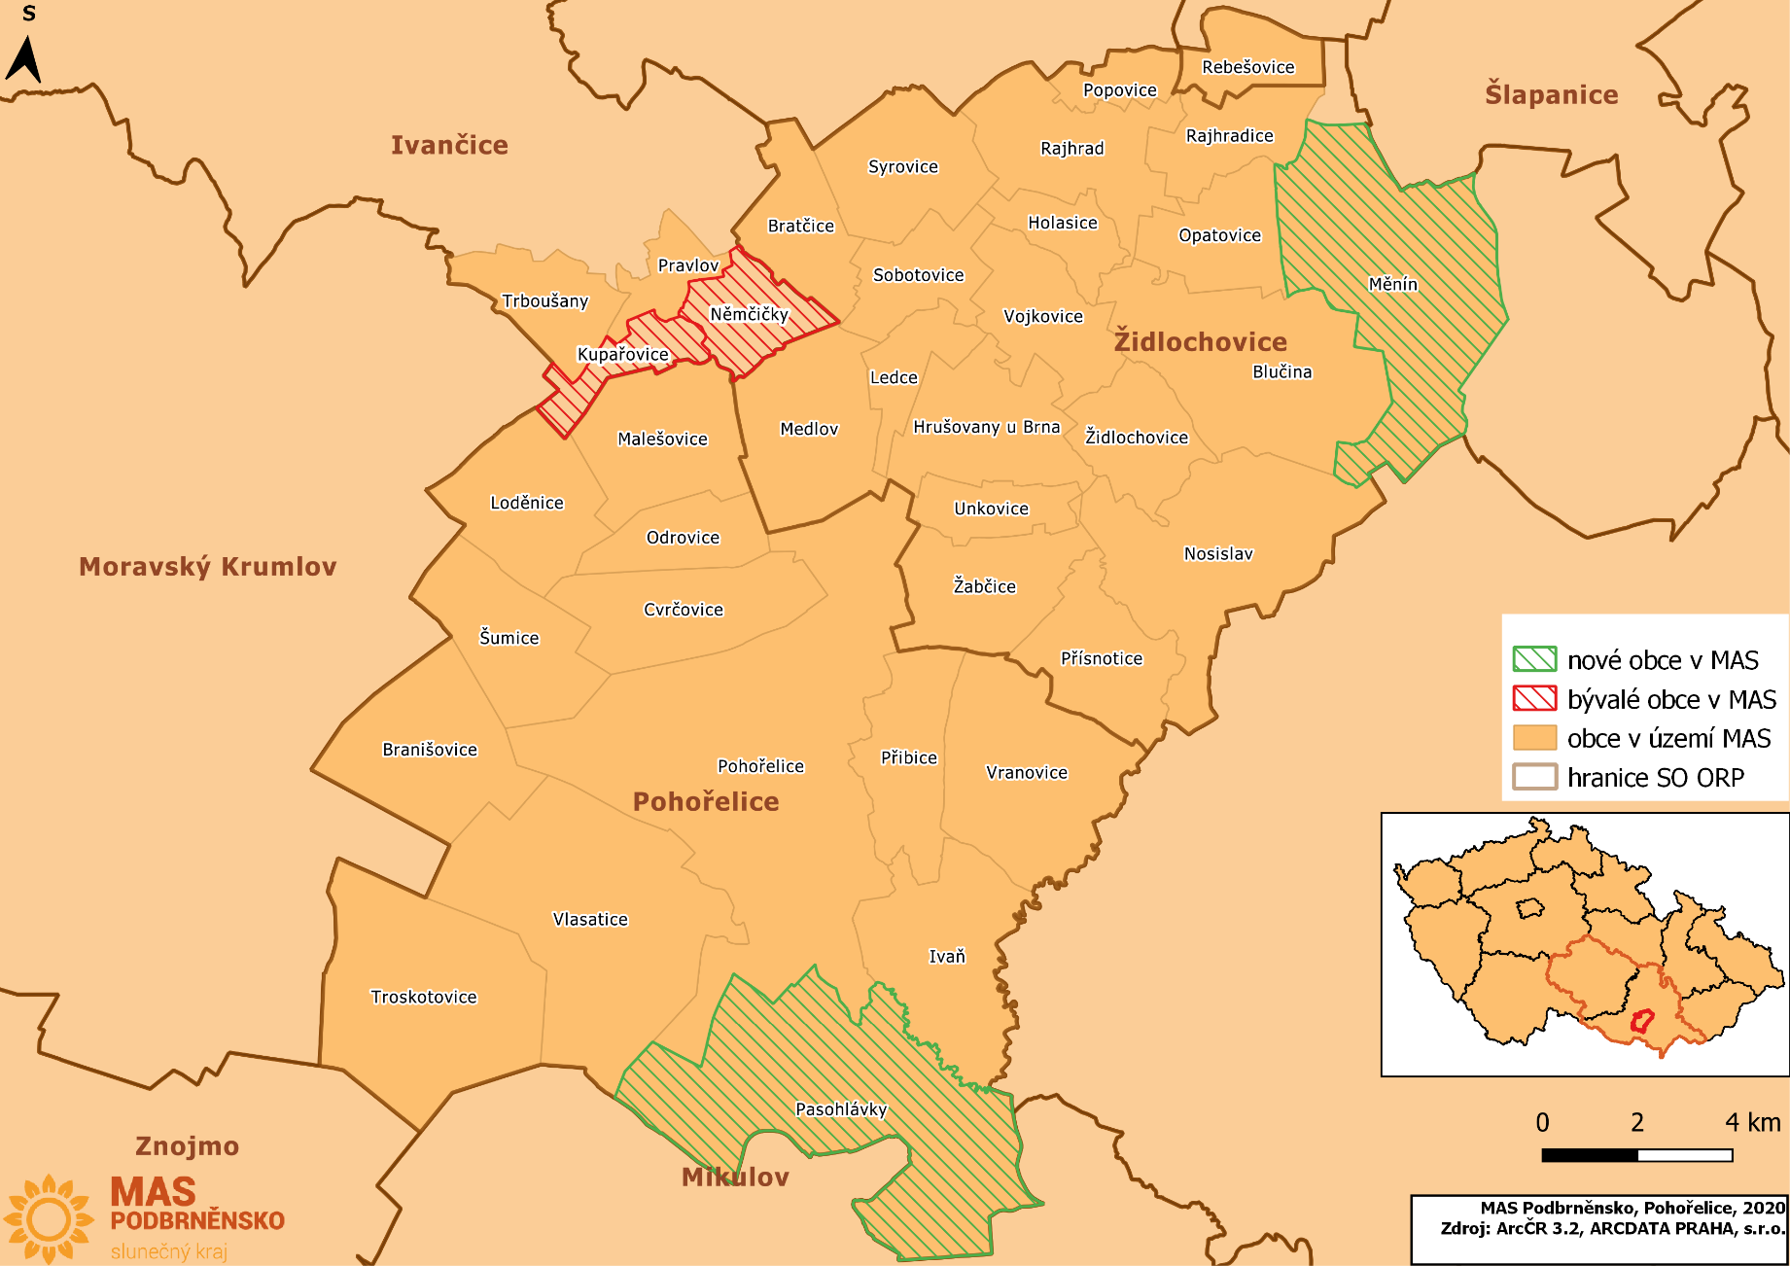
ÚZEMÍ
Změna území
+ Měnín, Pasohlávky
- Kupařovice, Němčičky
Vnitřní regiony
- Pohořelicko
- Židlochovicko
K 31.12.2019:
- 46 360 obyvatel (nárůst o 7,8 % od 2014)
- 365,1 km²
Data 2019, SLDB 2011
Notes:
Změna v porovnání s předcházejícím obdobím 2016-2020
- Kupařovice, Němčičky, + Měnín, Pasohlávky
Hustota zalidnění vzrostla o 7,8 % (ze 118 na 127)
důvodem Židlochovicko/změny obcí MAS (nadprůměrná hustota v porovnání s nadřazenými celky)
Velikostně větší obce, populační růst i menších obcí
největší podíl obyv. (36,3/34,5 %) stále v obcích velikostní kategorie 2 000 – 3 999 obyv.
Od 1999 do 2019 nárůst počtu obyv. v MAS na 123,5 % původní hodnoty, daleko významnější nárůst Židlochovicko (127 %) než Pohořelicko (117 %) (suburbanizace, vliv blízkosti Brna)

Slide 8
DEMOGRAFIE
Stabilní populační růst
na Židlochovicku zpomaluje (vyčerpávání pozemků), na Pohořelicku stále roste
Suburbanizace
Stárnutí populace ale i tak stále příznivá věková struktura v porovnání s vyššími územními celky (JMK, ČR)
Rostoucí počet dětí a seniorů (populační prognózy)
-> pokračující tlak na oblast rodinné politiky, vzdělávání, sociálních služeb, zdravotní péče
Notes:
Počet obyvatel na území MAS (Židlochovicko i Pohořelicko) od roku 2006 stabilně roste -> příliv z jiných částí kraje, suburbanizace
Meziroční růst počtu obyv. nadále kladný - na Židlochovicku zpomaluje/klesá, na Pohořelicku roste (vyčerpávání pozemků na Židlochovicku)
Hrubá míra přirozeného přírůstku – kladný PP, mírně rostoucí trend v posledním období (reprodukční chování, suburbanizace)
Hrubá míra migračního salda – dlouhodobě stoupající trend (suburbanizace), v posledních letech klesající trend (meziroční výkyvy) – vyčerpání pozemků na Židlochovicku, útlum suburbanizace
Hrubá míra celkového přírůstku – stále kladný celkový přírůstek na území MAS, tvořen zejména migračním, dochází spíše k útlumu/poklesu v posledních letech (2011)
Mezi lety 2013 a 2019 došlo k % nárůstu předproduktivní (kladný PP, reprodukční chování, vliv suburbanizace) ale i poproduktivní složky (stárnutí populačně silných ročníků, zvyšování naděje dožití, lékařská péče) v celé MAS (Pohořelicko i Židlochovicko)
2013-19 růst indexu stáří i ekonomického zatížení a průměrného věku – i tak stále příznivá věková struktura v porovnání s JMK + ČR a dokonce i Brno-venkov
Židlochovicko předproduktivní převládá nad poproduktivní -> nízký index stáří, průměrný věk – velice nízké hodnoty v porovnání s nadřazenými celky, zmlazování populace
Pohořelicko poproduktivní převládá nad předproduktivní -> vyšší index stáří, stárnutí populace, v porovnání s vyššími územními celky (až na okres Brno – venkov, role bezprostředního zázemí Brna vhodného k suburbanizaci) však stále nízký

Slide 9
BYDLENÍ
vyšší intenzita výstavby v porovnání s nadřazenými celky (okres Brno-venkov, JMK)
růst výstavby (od 2015)
Vzhledem k počtu obyvatel větší výstavba na Pohořelicku
Notes:
2013 – 2019: Stále většina dokončené výstavby (abs.) na území Židlochovicka, v posledních letech se však trend začal vyrovnávat, v 2019 pak počet domů na Pohořelicku vyšší než na Židlochovicku (+ migrační saldo, suburbanizace)
Z relativního hlediska (domy/1 000 obyv.) je však výstavba na Pohořelicku obvykle vyšší (konzistentně od 2016)
vyšší intenzita výstavby v porovnání s nadřazenými celky
I nadále trend růstu výstavby (do 2019), byť nedosahující takových hodnot jak mezi 2008 a 2014)

Slide 10
EKONOMICKÁ SITUACE A TRH PRÁCE
Od 2020 pandemie
Do roku 2019 růst počtu podnikatelských aktivit (o 10,1 %)
Růst služeb a zemědělské činnosti
Podnikatelské prostředí rozvinutější na Židlochovicku
Od 2014 větší nárůst aktivit na Pohořelicku
Oproti nadřazeným celkům – nízká úroveň podnikání
Před 2020 minimální nezaměstnanost (podíl nezaměstnaných obyvatel), každoroční snižování
Notes:
Mezi 2008 a 2019 nárůst počtu podniků se zjištěnou aktivitou o 31,4 %
Mezi 2014 a 2019 10,11 %
14/19 - Větší počet podniků (cca 68,8 %), větší nárůst v čase od 08 (35,0 %) na Židlochovicku (blízkost k Brnu, kreativnější třída, větší infrastrukturní vybavenost)
14/19 – vyrovnávání regionů, útlum rozvoje na Židlochovicku (nárůst o 9,2 %) x Pohořelicko nárůst o 11,8 %
Struktura: typický vývoj i když ne tak výrazný -> % ústup průmyslu na úkor služeb = rozvoj terciérních aktivit
Nicméně nárůst zemědělských aktivit – vliv zemědělské tradice a její rozvoj v podnikání
Ukazatel počet ekonomických subjektů na 1 000 obyvatel regionu - hodnota v roce 2014 = MAS (117), JMK (180) i ČR (137) – úroveň podnikání na nízké úrovni
2019 – nárůst ukazatele na 125,8 , v porovnání s JMK a ČR ovšem stále úroveň podnikání na nízké úrovni
Podnikání je podstatně rozvinutější na Židlochovicku (143) než na Pohořelicku (92)

Slide 11
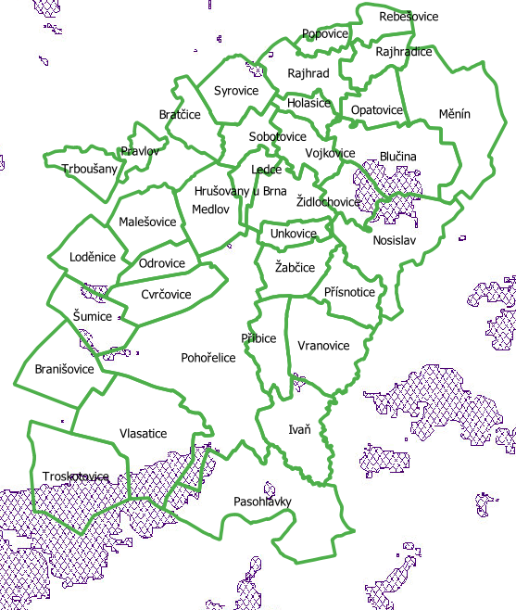
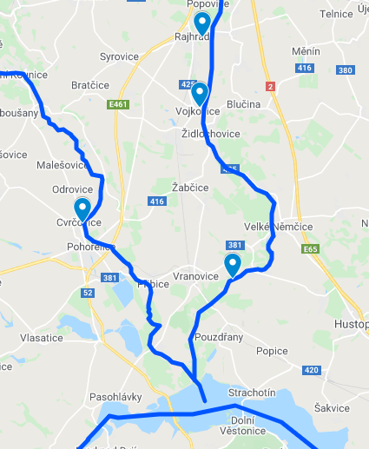
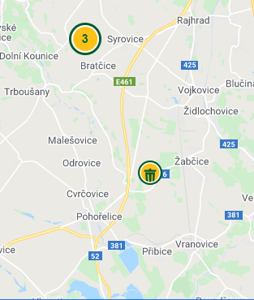
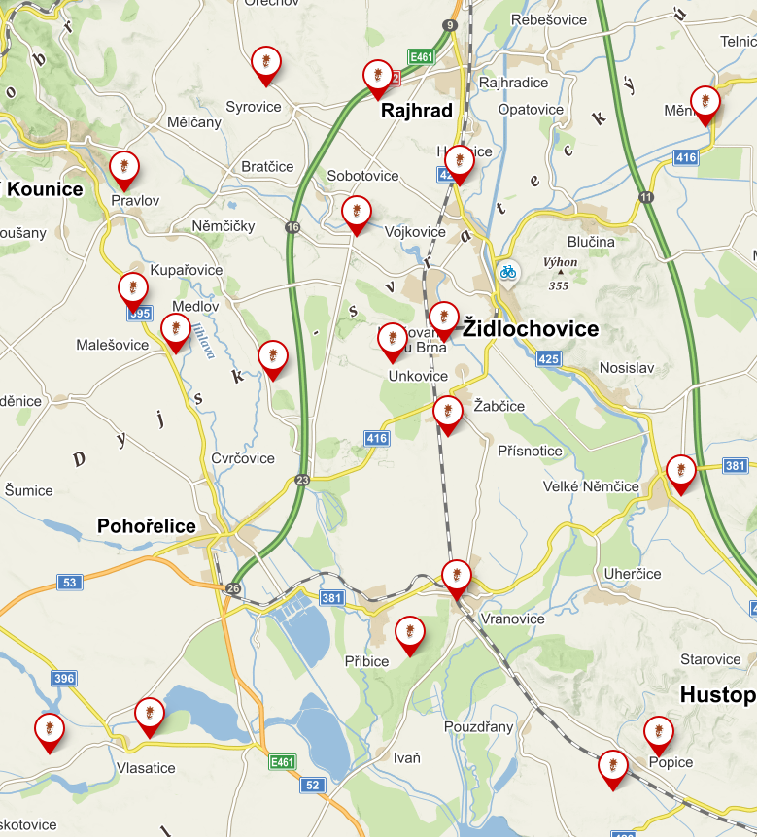
TECHNICKÁ INFRASTRUKTURA
ENERGETIKA
Dobrá úroveň
Všechny obce - vodovod, kanalizace a ČOV, elektrifikace
Územím prochází dálkový plynovod - plynofikace všech obcí až na Ivaň a Pasohlávky
Celé území má dobré pokrytí sítí umožňující připojení na internet
Území vhodné pro udržitelné zdroje energie
Předregistrační výzva Modernizačního fondu
-> zvyšování podílu obnovitelných zdrojů energie, snižování skleníkových plynů
-> podpora FVE (až 1 mld. Kč)
-> podpora GTE
Větrné - vhodnost
Existující vodní
FVE
Bioplynové stanice
Notes:
Dobrá úroveň
Všechny obce jsou připojeny na vodovod, kanalizaci a ČOV (Troskotovice) (tam očekávané dokončení leden 2022) (dobudována od 2014)
Všechny obce elektrifikované a plynofikované (i nadále kromě Ivaně – v PRO 16-26 to obec označila za nedostatek)
obecní wifi/obecní rozhlas/kabelová televize/protipovodňová opatření -> dotazník?
Geografické podmínky = vhodné pro udržitelné zdroje energie
VĚTRNÉ el. (vhodnost na základě povětrnostních podmínek)
Židlochovicko - oblast Výhonu na katastru Židlochovic, Blučiny a Žabčic + malé plochy na katastru Rajhradu a Syrovic
Pohořelicko - malé plochy na katastru Pohořelic, Vranovic, Ivaně, Loděnic, Šumic, Branišovic a Pasohlávek + velká jih katastru Troskotovic a Vlasatic
Zatím žádná na území MAS
VODNÍ (elektrárny již v 2014)
Židlochovicko na Svratce – Rajhrad, Vojkovice
Pohořelicko na Jihlavě – Cvrčovice
SOLÁRNÍ
Dle Mapy.cz 17 FVE na území MAS
Židlochovicko – (8) – Syrovice (2), Měnín (1), Vojkovice (1), Ledce (1), Unkovice (1), Hrušovany (1), Žabčice (1)
Pohořelicko – (9) – Pravlov (1), Malešovice (2), Medlov (1), Vranovice (2), Ivaň (1), Vlasatice (1), Troskotovice (1)
Dle Elektrárny.pro (z 2014) (pouze FVE větších výkonů než 0,7 MW)
Malešovice (Pohořelicko -1), Žabčice, Unkovice, Hrušovany (3), Ledce, Syrovice (2), Měnín (Židlochovicko - 9)
Dle ERÚ (2021) (13) – Unkovice (2), Bratčice (2), Měnín, Rajhrad, Blučina, Hrušovany (5), Pravlov
BIOPLYNOVÉ STANICE (v 2014 jen 2 v Bratčicích)
Žabčice (skládkový bioplyn), Bratčice (2x zemědělské, 1x skládkové)
GEOTERMÁLNÍ ENERGIE – podle mapy území MAS vhodné
DSO Energetické sdružení jižní Moravy

Slide 12
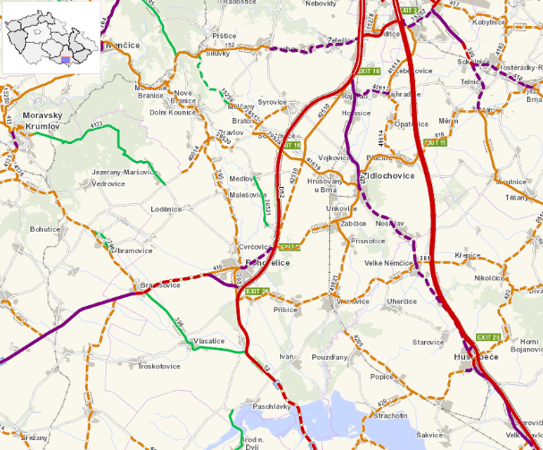
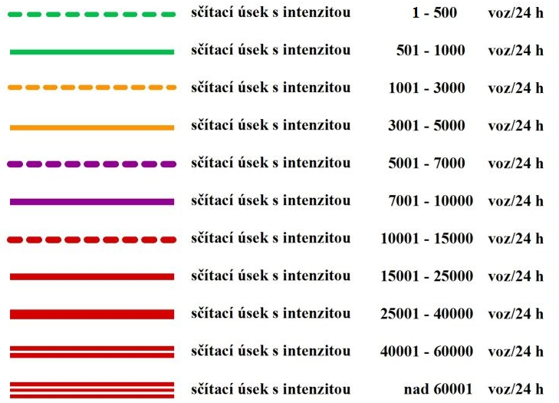
DOPRAVA
Dobrá dopravní dostupnost osobní i veřejnou dopravou
Rozvinutý IDS JMK
Posiluje vazba na Brno, mezi regiony oslabuje
Velká intenzita dopravy -> nehodovost
Stav povrchů komunikací nižších řádů horší
trať Hrušovany-Židlochovice = regionální nerovnosti
Modernizace I/53 Pohořelice – Znojmo, dostavba D52 Brno – Vídeň, VRT
Notes:
Obecně spojit silniční, železniční
Oprava 53 na Znojmo zmínit v následujících 5 letech hotovo
Dopravní obslužnost je dobrá jak VHD tak OAD bus/vlak, plánují se modernizace Víden/Znojmo, VRT
Mapka se zatížením/intenzitou, mapka s dostupností?
Stav povrchů komunikací nižších řádů horší
Trať Hrušovany – Židlochovice - Ovlivnilo to obslužnost na Pohořelicku v negativním slova smyslu.
SČÍTÁNÍ ŘSD 2010 -> ŘSD ČR 2016
Roste intenzita dopravy - na některých úsecích o 50 – 108 %
Přibyly úseky s více než 7 000 vozidly/hod. (11 - > 17)
změnilo se i pořadí nejvíce zatížených úseků
Židlochovicko (až na Přísnotice) stále podstatně lépe obsluhováno VHD než Pohořelicko, větší roli hraje vlaková doprava
Židlochovicko = 81 spoje na 1 000 obyv. X Pohořelicko = 49,5 spoje na 1 000 obyv. (2019)
Dostupnost do Brna – přímé spoje -> také lépe obsluhováno Židlochovicko (Měnín i noční linka)
Židlochovicko =16,8 přímých spojů do Brna/1 000 obyv.
Pohořelicko = 11,9 přímých spojů do Brna/1 000 obyv.
Obsluhovány přímými spoji jsou i nadále stejné obce jak v 2015
Části menších obci poklesl počet přímých spojů, části menších obcí se mírně (1-3) zvedl počet přímých spojů/hl. větším obcím se zvedl počet přímých spojů
-> posilování obslužnosti reg. Center/konektivity? X přizpůsobení se poptávce?
Dobudovávání/rekonstrukce infrastruktury VHD (zastávky, terminály)
Nehodovost: problematické zůstávají páteřní úseky, větší sídla
Nejvíce nehod v Pohořelicích x podstatně větší množství nehod na Židlochovicku (vyšší intenzita dopravy, frekventovanější migrační toky/dojížďka)
2020 – Pohořelicko 5,4 nehody/1 000 obyv., Židlochovicko 6,4 nehody/1 000 obyv.

Slide 13
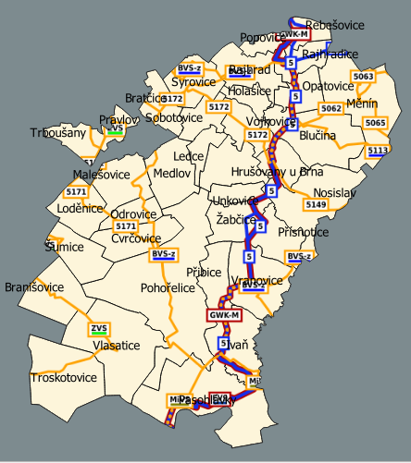
CYKLODOPRAVA
Mezinárodní cyklotrasy
Cyklotrasa 1. a 2. třídy (dle KČT)
Cyklotrasa 3. a 4. třídy (dle KČT)
Rovinatý terén - potenciál pro cestovní ruch i jako regionální doprava
Zvýšení mobility místních obyvatel na denní bázi – za službami, volný čas
Překážkou - ½ vedena po komunikacích s rušnou dopravou, menší množství bezpečných a komfortních stezek pro účely denní dopravy
Příležitost:
vedení mimo rušné silnice
doprovodná infrastruktura (stojany a místa na kola, odpočinková místa, občerstvení, servis)
Napojení obcí na regionální centra (Židlochovice, Pohořelice, Rajhrad)
Rekonstrukce existujících spojení, která jsou ve špatné technickém stavu
Notes:
Vznik nových cyklotras na území MAS nebo záměry na vybudování, dílčí krátké úseky infrastruktury
Špatně dostupná data, jen sčítání dopravy ŘSD 2010 a 2016 (metodika, roční průměry na základě 13 termínů)
Cyklostezka Brno-Vídeň - na úsecích cyklotras, které vedou po silnici navýšení intenzity cyklodopravy/počtu cyklistů
Znojemská vinařská stezka = nejdelší a zároveň největší podíl úseků vedoucích po silnici s automobilovým provozem -> obecně pokles počtu cyklistů
Pravděpodobnější je však vzrůstající trend (s ohledem na rozvoj turismu v JMK a rostoucí oblíbenost cyklistiky)

Slide 14
VZDĚLÁVÁNÍ
Velký počet malotřídek
3 SŠ
Soukromá MŠ Róza Rajhrad, Přírodní školka Výhonek Židlochovice
Zájmové a neformální vzdělávání (družiny, 3 kluby, 2 ZUŠ, 1 SVČ)
Růst počtu dětí
Navyšování kapacit vzdělávacích zařízení
8 dětských skupin
I přesto docházející kapacita zařízení až nedostačující kapacita (především u MŠ)
Data zkresluje migrace dětí mimo obec a region
Notes:
MAP
Populační prognózy do 2022 – růst podílu předproduktivní složky
Židlochovicko (zpomaluje) i Pohořelicko (silnější)
Navyšování počtu vzdělávacích zařízení, resp. především tříd, navyšování kapacity zařízení, počet zaměstnanců, jídelen, mimoškolních aktivit, volnočasového vzdělávání, příměstských táborů atd.
I přesto docházející kapacita zařízení až nedostačující kapacita (především u MŠ)
(OD 2014) Byla však zrušena jediná speciální třída (Pohořelicko)
Data o dojížďce do škol jen ze SLDB 2011 -> dá se však očekávat další posílení dojížďky do Brna
- 2020 8 dětských skupin na území MAS

Slide 15


SOCIÁLNÍ SLUŽBY
Silné zastoupení sociálních služeb – 27 poskytovatelů (12 z území MAS)
Rozdíly Židlochovicko vs. Pohořelicko
Blízkost Brna – pozitivní i negativní vliv
Koordinovaný přístup - komunitní plánování sociálních služeb
Komplexní tématika
- Financování sociálních služeb – stát vs. kraj vs. klienti vs. obce/dotační program
- Nedostatečné kapacity pobytových forem sociálních služeb
- Nedostatečné či absentující služby a sociální práce s osobami ohroženými sociálním vyloučením – např. nízkoprahová zařízení, poradenství, etoped, adiktolog
- Absence některých služeb – např. osobní asistence
Sociální oblast a přesah do dalších oblastí
Komunitní centra a komunitní sociální práce
- Zaměstnanost problematických skupin obyvatel
- Sociální byty a prostupné bydlení
- Rodinná a prorodinná politika
- Vzdělávání – prevence sociálního vyloučení
- Bezpečnost – kriminalita i prevence
- Dobrovolnictví
Vliv pandemie na osoby ohrožené sociálním vyloučením
Notes:
12 – Denní stacionář město Židlochovice, Domov Matky Rosy Rajhrad, Oblastní charita Rajhrad, VATA Židlochovice, Betaine Villa Martha Hrušovany, Diakonie chráněné bydlení Nosislav, Charita Rajhrad chráněné bydlení sv. Luisy, Charita Rajhrad DLBSH, Pečovatelská služba Židlochovice, Charitní pečovatelská služba Rajhrad, SENIORPROJECT Vranovice, Vodící pes Vojkovice
4 – na Pohořelicko? Charita Břeclav kontaktní centrum + pečovatelská služba, pečovatelská služba Ivančice, Biliculum denní stacionář Mikulov
11 – DLBSH Rajhrad, Vpdící pes Vojkovice, SOS vesničky, Romodrom terénní programy, Poradna ranné péče DOREA + SPRP, DOTYK II sociální rehabilitace + Tyfloservis, centrum pro dětský sluch Tamtam, poradenství Persefona, sociální rehabilitace Paspoint + Práh Jižní Morava + Tyflocentrum

Slide 16
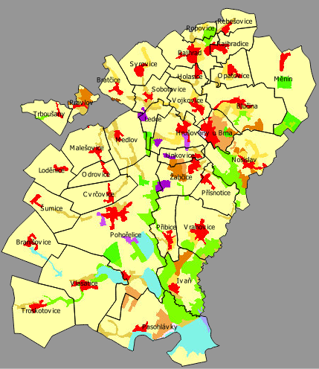
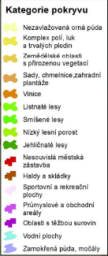
ŽIVOTNÍ PROSTŘEDÍ, VYUŽITÍ PŮDY
Intenzivně využívaná zemědělská krajina = málo diverzifikovaná krajina, s nízkou ekologickou stabilitou
Negativní vliv na čistotu pitné vody a podzemních vod, zadržování vody v krajině, zeleň v krajině, erozi
Globální změna klimatu, sucho
příprava na změny, předcházení dopadů
Chráněná území: malé zastoupení, přibyla EVL Nové mlýny
Znečištění: doprava + zemědělství (hluk, prašnost, amoniak) + skládky odpadu (Žabčice, Bratčice)
Notes:
2014 -> 2019
Pohořelicko
– snížilo se % orné půdy (67->66),
– navýšilo se % ostatní zemědělské půdy ( vinice, zahrady, ovocné sady, TTP)(5->6) (růst vinic, zbytek stejně), vodní plochy (5,2->8).zastavěné plochy a nádvoří (1,6->1)
Stejné: Ostatní plochy 9, lesní pozemky 10, vodní plochy 8, zastavěné 1
Stále žádné chmelnice
Židlochovicko
Vše stejné: orná půda (69), vinice 3, zahrady 3, ovocné sady 2, TTP 1, lesy 7, vodní plochy 2, zastavěné 2, ostatní 11
MAS
Území MAS se změnilo/zvětšilo (změna obcí – ty jsou větší než předešlé), v rámci nového vymezení se však zmenšilo (2014 ha 36 528,4 -> 36 516 ha 2019)
Kvůli novému vymezení se proměnil i podíl typů ploch v porovnání se SCLLD 2014-2020
Na novém území MAS se zmenšil podíl/rozloha zemědělského půdního fondu ( i tak stále nadprůměrný oproti okresu, JMK, ČR)
Stále mimořádně vysoké zornění (91->91,6)
Snížení % orné půdy (68->67)
Zvýšení % lesní pozemky (8->9)
Stejné: zastavené plochy/nádvoří (2), vinice 3, zahrady 2, sady 1, TTP 1, ostatní 10
V Abs. číslech: Nárůst zahrad, ostatních ploch, lesních ploch a zastavěných ploch na úkor orné půdy, ovocných sadů a TTP ( pokračující zábor zemědělské půdy)
Neproběhla žádná větší diverzifikace krajiny, navyšování ekologické stability
Stav krajiny se podstatně nezhoršil/je stejný ALE prohlubující se klimatické změny (sucho)
2014 - 10 maloplošných zvláště chráněných území
2020 – 13 MZCHÚ, 2 s Pasohlávkami (PP Betlém, PR Věstonická nádrž), 1 Syrovice od 2014 (PP Bezourek)
NP a VZCHÚ stále nejsou, Přírodní parky – stále Niva Jihlavy a Výhon
Natura 2000 (EVL, Ptačí oblasti) - 2014 (8 EVL), 2020 (10 EVL – přibyla Rumunská bažantnice Měnín a Meandry Jihlavy Pravlov – Medlov/Odrovice + 1 ptačí oblast - Střední nádrž vodního díla Nové Mlýny Pasohlávky /Ivaň)
Největší znečištění ovzduší - severní část Židlochovicka (stacionárních zdroje znečištění, dopravních proudy) -2014 i 2019
2014 - vyšší průměrné roční koncentrace suspendovaných částic (frakce PM10 – polétavý prach) v ovzduší (cca 26–28 μg.m-3), než je běžné (cca 20 μg.m-3)
2019 - (20,1 –28 μg.m-3) (jen 10,9 % území v tomto intervalu = vyšší koncentrace než je běžné)
2014 - (NO2) severní úsek D2 a R52, kde jsou průměrné hodnoty za ČR (cca 10 μg.m-3) překročeny více než dvojnásobně.
2019 – nedošlo k překročení imisních limitu NO2 (dle čhmú), ale koncentrace na S úsecích a v obcích vyšší hodnoty (15 - 19)
2014 - Poměrně vážný problém představuje překročený imisní limit benzo(a)pyrenu
2019 –imisní limit benzo(a)pyrenu (1) nebyl překročen nikde na území MAS, pouze lokálně pár míst v kategorii 0,7 – 1 ng.m-3
ČHMÚ - Obecně je kvalita ovzduší v 2020 hodnocena jako velmi dobrá až dobrá (Pohořelicko) a přijatelná (Židlochovicko)
Obecně klesá znečištění ovzduší v regionu a hodnoty nepřekračují imisní limity, i tak jsou však stále problematické vyšší než běžné koncentrace PM10 a NO2 především v S částech regionu v souvislosti s dopravními tepnami
Od 2014 (nejen ovzduší)
2019
Pohořelicko – zemědělské podniky (hl. Sušárna Pohořelice s.r.o. – amoniak do ovzduší), dlouhodobí znečišťovatelé
Židlochovicko – také zemědělské podniky (amoniak)
Největší znečišťovatel – AGRIS spol. s.r.o. (jeden z největších už v 2014), veterinární asanace/kafilerie, výroba krmiv
Znečišťovatele odpadu kovy už nejsou aktivními znečišťovateli (LAC, s.r.o. – výroba průmyslové elektroniky, Xella, s.r.o. – stavební materiál)

Slide 17
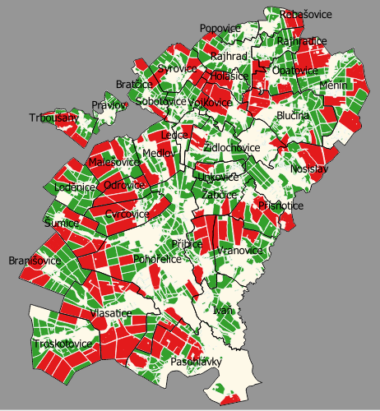
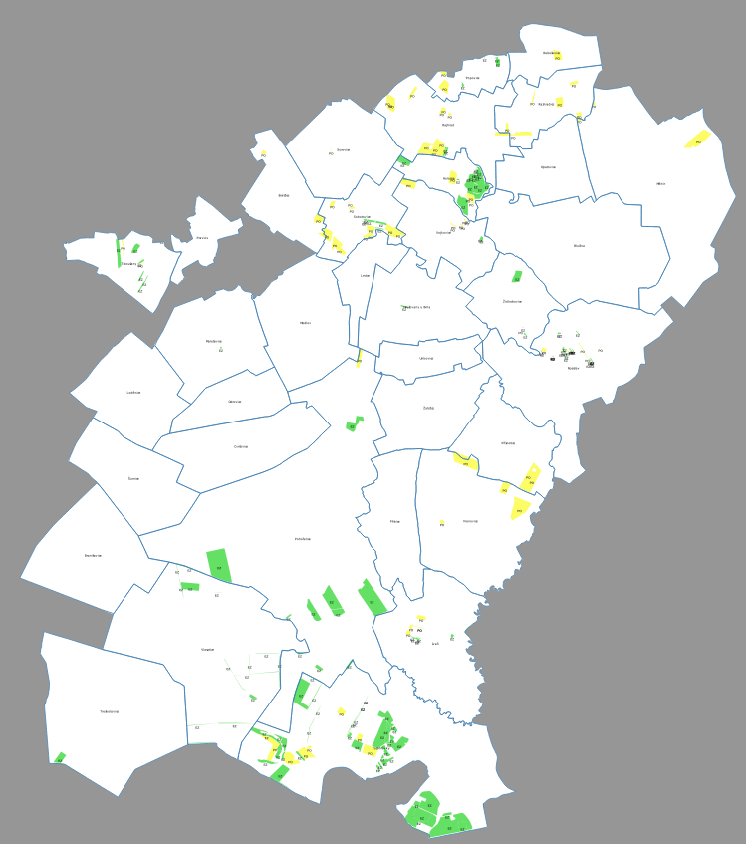
ZEMĚDĚLSTVÍ
Nadměrné půdní bloky
Ekologické zemědělství
7 % půdních bloků dosahuje extrémní rozlohy (nad 60 ha) = na téměř ½ plochy zemědělské půdy
Růst ekologického zemědělství, ale stále velmi malý podíl (4,5 %)
Půdní bloky nad 60 ha
Ekologické zemědělství
Půdní bloky pod 60 ha
Přechodné období
Notes:
2014 -24 % veškeré zemědělské půdy regionu rozloženo do půdních bloků extrémní plošné rozlohy (přes 60 ha)
2020 – půdní bloky nad 60 ha na 46,3 % zemědělské půdy, půdní celky/díly půdních bloků nad 60 ha na 32,1 % zemědělské půdy
Půdní blok= Půdní blok představuje: a) souvislou plochu zemědělsky obhospodařované půdy, která je v terénu zřetelně oddělena (např. lesním porostem, zpevněnou komunikací apod.)
Díl půdního bloku = ž hranice lze identifikovat v terénu a na níž vykonává vlastním jménem a na vlastní odpovědnost zemědělskou činnost fyzická nebo právnická osoba a je na ní pěstován jeden druh zemědělské kultury
- provozováno ekologické zemědělství nebo jsou parcely v přechodném období (viz. WMS) (2014 – 1,2 % pozemků, 62 ha v přechodném období 2020 – 4,42 % plochy KÚ -> 2,77 % EKO, 1,65 % přechodné období)

Slide 18
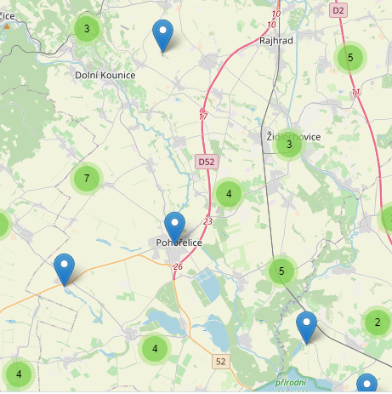
BROWNFIELDY, stará ekologická zátěž, odpadové hospodářství
Brownfiledy - zemědělský areál Pohořelice, administrativní budova a výrobní hala v Hrušovanech u Brna, kasárna Ivaň, mlýn Pohořelice - Nová ves
podpora revitalizace jako infrastruktury pro malé a střední podnikání
Problematika revitalizace pískoven
Staré zátěže - staré skládky, živočišná výroba, průmysl + sběrné středisko odpadů Syrovice
Odpadové hospodářství
- do roku 2030 konec skládkování využitelných odpadů
- cílem přechod na oběhové hospodářství, předcházení vzniku odpadů, zvýšení recyklace a materiálového využití, chytrý systém evidence odpadů, potravinové banky, modernizace sběrných dvorů
Staré zátěže na území MAS
Notes:
2020 – Podle Czechinvestu 1 – zemědělský areál Pohořelice
Podle JMK 4 – administrativní budova + výrobní hala (Hrušovany), kasárna (Ivaň), mlýn (Pohořelice - Nová ves)
Staré zátěže podle SEKM 3 - Staré skládky nebo zemědělská/živočišná produkce, méně průmysl (Pohořelice, Židlochovice, Rajhradice, Syrovice)
Více na Pohořelicku
2014 – 2020 - Stejný počet skládek
2014 - 8 sběrných dvorů, 5 jen pro obce samé (Hrušovany u Brna, Rajhradice, Syrovice, Žabčice a Židlochovice) + 3 Ivaň, Pohořelice a Rajhrad
2014 - 5 kompostáren (Vlasatice, Žabčiče komerční),(Loděnice, Unkovice, Židlochovice obecní)
2020 - Poskytovatel svozu odpadu, mobilní svoz odpadu, třídění přímo v domácnostech, provoz sběrných dvorů, sběrných míst, kompostáren? Dotazník?
Změna zákona (odpadové hospodářství): postupné zvyšování poplatku za ukládání odpadů na skládky, zavedení třídicí slevy z tohoto poplatku pro obce, zákaz skládkování využitelných odpadů od roku 2030 a uzákonění tzv. systému PAYT, tedy systému, kdy občané platí za svoz odpadu podle toho, kolik ho vyhodí do černé popelnice.
navyšování tříděného odpadu (vč. Textil, elektro, tonery, bio, nebezpečný, velkoobjemový, oleje), obecní štěpkovač, kompostování, úhradový systém svozu komunálního odpadu (možnost volby četnosti svozu), třídění odpadu u domu (door2door), PAYT

Slide 19
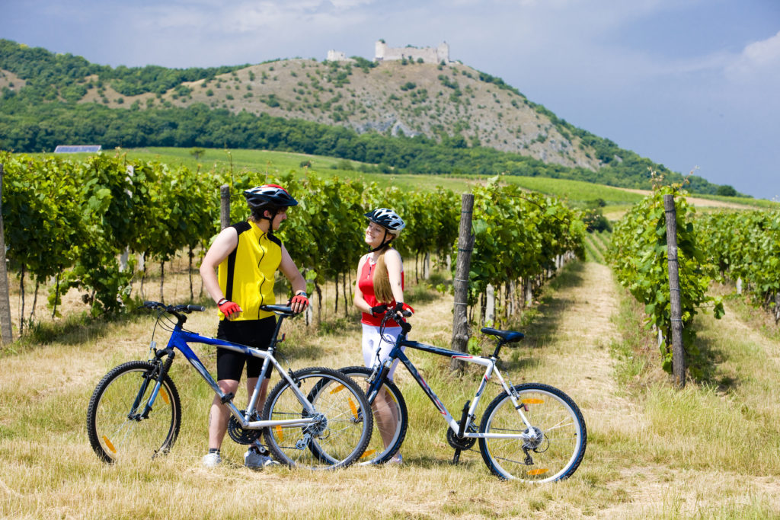
CESTOVNÍ RUCH
blízkost Brna a zároveň bez výrazných turistických lákadel
Pasohlávky – Aqualand Moravia, kempování rekreační oblast Pálava, výstavba rekreačního areálu čínským investorem
průjezdní region, region pro jednodenní výlety
Cykloturistika – až 370 km značených cyklotras, úseky významných cyklotras
Vinařská turistika
Zdroj: Autokemp ATC Mercur Pasohlávky
Notes:
Příměstský region v zázemí velkého města, krátkodobá rekreace až na vyjímku Pasohlávky, zmínit aqualand a čínské centrum, vinařská turistika
Otázky do diskuze – jsou sklepy, není ubytování -> noční transport do Brna?,
Cyklotrasy na území MAS
1 cyklotrasa I. třídy (na území MAS = i mezinárodní)
2 cykotrasy III. třídy
9 cyklotras IV. třídy
4 mezinárodní
4 vinařské
1 místní iniciativa

Slide 20
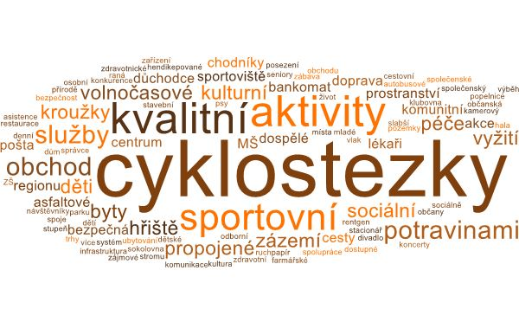
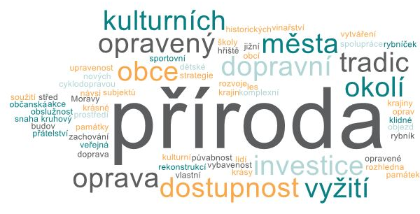
SLUŽBY A ŽIVOT V OBCÍCH
Dotazníkové šetření (občané)
V regionu chybí především:
- cyklostezky
- aktivity a akce pro všechny věkové skupiny
- volnočasová (kulturní i sportovní) infrastruktura
- sociální služby
- zdravotní péče a infrastruktura
- (kvalitní) obchod s potravinami
- chodníky
- bezpečná dopravní infrastrukturu
- spoje veřejné dopravy v některých obcích
- (volná místa v) MŠ
- infrastruktura pro cestovní ruch
- komerční služby
V regionu se líbí především:
- příroda, ochrana přírody
- investice do oprav a rozvoje obcí/regionu
- tradice a kulturní bohatství a aktivity
- dopravní obslužnost a dostupnost
Notes:
Téma do diskuze – dostupnost služeb, úroveň služeb na venkově (potraviny, stravování, pošta, ubytování atd.)
Jak to ostatní vnímají?
Přidat bankomat

Slide 21
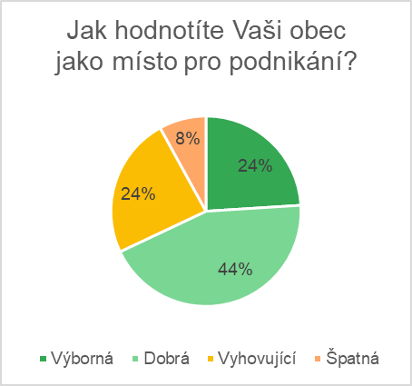
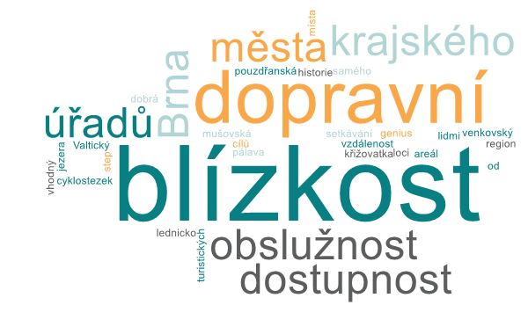
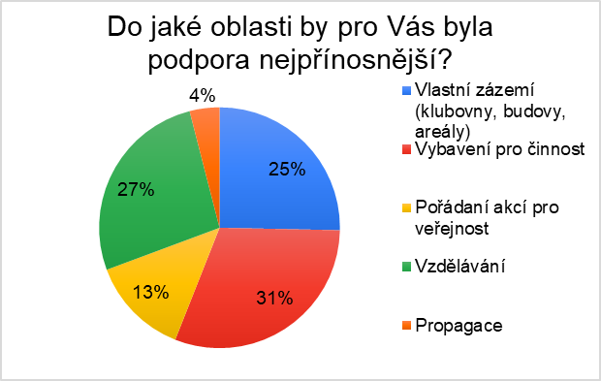
DOTAZNÍKOVÉ ŠETŘENÍ
Podnikatelé
Neziskové a příspěvkové organizace
Převaha malého a středního podnikání
Do budoucna převážně očekávaný stejný stav počtu zaměstnanců (60 %) nebo nárůst (24 %)
Příznivé hodnocení místa podnikání
Nejvíce zastoupené organizace z oblasti vzdělávání a naplňování volného času dětí a mládeže
Od toho se odvíjí zaměření na cílovou skupinu (děti a mládež) a typy aktivit (akce pro děti, mezigenerační setkání, vzdělávací akce)
Až 97 % respondentů by využilo dotaci pro svou další činnost

Slide 22
DĚKUJI ZA POZORNOST

Slide 23
Brainstorming

Slide 24
BRAINSTORMING
Zhodnocení závěrů a definovaných problémů a potřeb na základě Analytické části SCLLD
Na lísteček uvést problém/potřebu/pozitivum o území MAS
  1 lísteček = 1 problém/potřeba/pozitivum
Následně budeme o nich hromadně diskutovat a po shodě budou dávány dohromady do skupin
  -> Vyplynou oblasti, které jsou v regionu nejpalčivější a na které je nutné se zaměřit
Notes:
Počet obyvatel na území MAS (Židlochovicko i Pohořelicko) od roku 2006 stabilně roste -> příliv z jiných částí kraje, suburbanizace
Meziroční růst počtu obyv. nadále kladný - na Židlochovicku zpomaluje/klesá, na Pohořelicku roste (vyčerpávání pozemků na Židlochovicku)
Hrubá míra přirozeného přírůstku – kladný PP, mírně rostoucí trend v posledním období (reprodukční chování, suburbanizace)
Hrubá míra migračního salda – dlouhodobě stoupající trend (suburbanizace), v posledních letech klesající trend (meziroční výkyvy) – vyčerpání pozemků na Židlochovicku, útlum suburbanizace
Hrubá míra celkového přírůstku – stále kladný celkový přírůstek na území MAS, tvořen zejména migračním, dochází spíše k útlumu/poklesu v posledních letech (2011)
Mezi lety 2013 a 2019 došlo k % nárůstu předproduktivní (kladný PP, reprodukční chování, vliv suburbanizace) ale i poproduktivní složky (stárnutí populačně silných ročníků, zvyšování naděje dožití, lékařská péče) v celé MAS (Pohořelicko i Židlochovicko)
2013-19 růst indexu stáří i ekonomického zatížení a průměrného věku – i tak stále příznivá věková struktura v porovnání s JMK + ČR a dokonce i Brno-venkov
Židlochovicko předproduktivní převládá nad poproduktivní -> nízký index stáří, průměrný věk – velice nízké hodnoty v porovnání s nadřazenými celky, zmlazování populace
Pohořelicko poproduktivní převládá nad předproduktivní -> vyšší index stáří, stárnutí populace, v porovnání s vyššími územními celky (až na okres Brno – venkov, role bezprostředního zázemí Brna vhodného k suburbanizaci) však stále nízký

Slide 25
Nové trendy v regionální politice ČR a EU

Slide 26
Adaptace na klimatickou změnu
Modrozelená infrastruktura
Zelené střechy, stěny
Ukládání dešťové vody (nádrže, podzemní rybníky, poldry, svod dešťové vody k zeleni, …)
Výsadba zeleně a řešení kolizí s inženýrskými sítěmi
Protierozní opatření
Budování mokřadů a tůní
Pestrá krajina – menší půdní bloky, agrolesnictví, hluboká orba, organická hmota do půdy, oddělení kultur remízky
Perlátory, využité šedé vody
Pasivní stavby
Efektivní stínění a bránění přehřívání budov
Povrchy s vyšší odrazivostí – světlé, bílé střechy
Zasakovací povrchy – parkoviště – omezení „zapečetěných povrchů“
Podpora lokální ekonomiky a místní zaměstnanosti a produkce, cirkulární ekonomika
Nabíjecí stanice, nízkoemisní vozidla, redukce dopravy

Slide 27
Inovace – chytrý venkov
Digitalizace, automatizace, robotizace
Telemedicína
Portál občana, dig. úřední deska
Telematika a veřejná doprava – regulace dopravy, autonomní vozidla, bezpečnost
Drony – doručování, monitoring a analýzy v zemědělství a péči o zeleň
Maso ze zkumavky
Chytré veřejné osvětlení
Pasport odpadových nádob a čipování, flexibilní svozy
Efektivní využití dat, agend, pasportů které sbírá a tvoří veřejná správa
Zasakovací parkoviště s FVE stíněním
Řídící jednotky budov, zdravé prostředí budov
Vysokorychlostní internet a internet věcí
EPC projekty - zaručení předpokládaného snížení spotřeby energie
Hlášení podnětů, závad, názory veřejnosti – komunikace v území, krizové řízení – mobilní aplikace, mobilní rozhlas
Participativní rozpočet

Slide 28
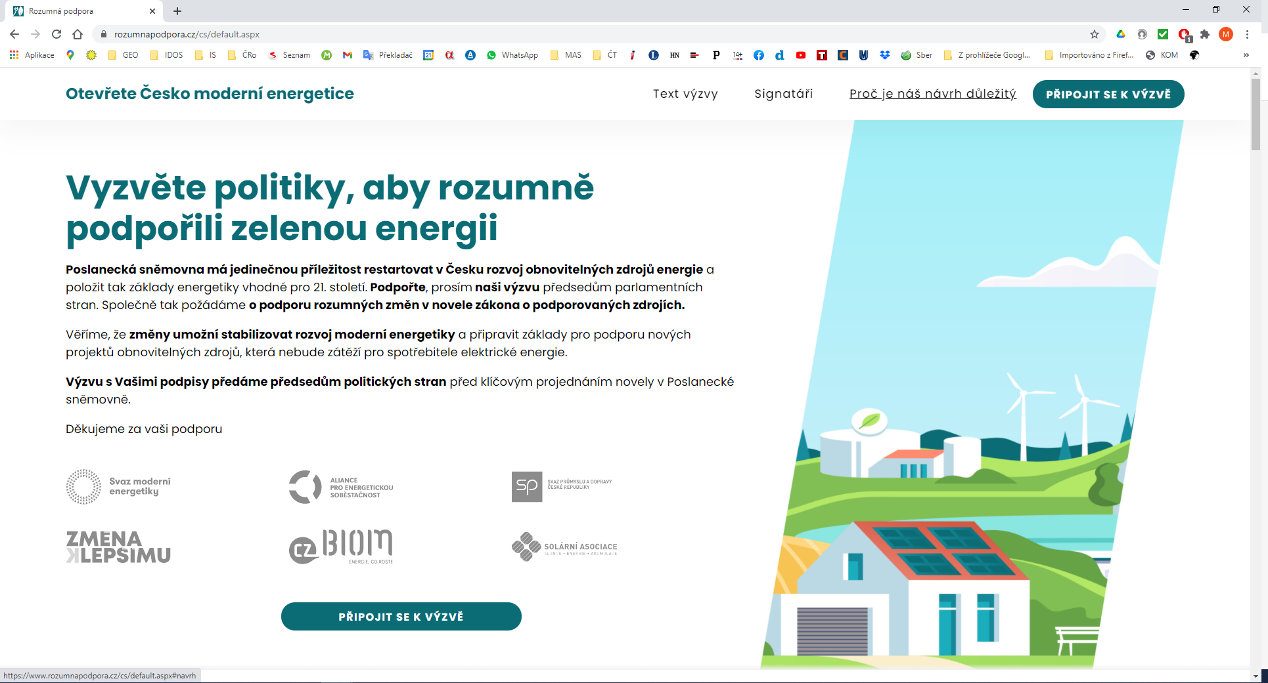
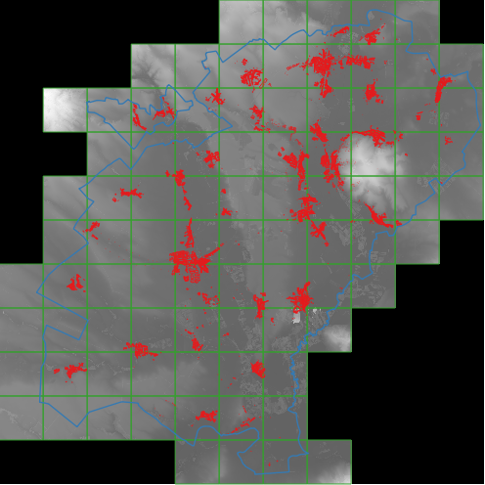
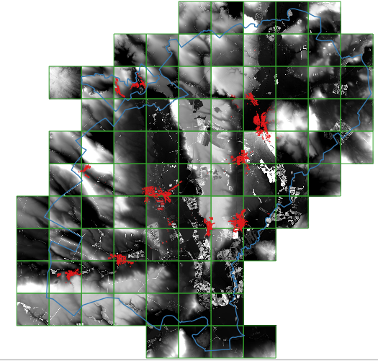
Komunitní energetika
Modernizační fond – až 1 mld. Kč pro území MAS
Štěstí přeje připraveným
Kogenerace, fotovoltaika, baterie, geotermální zdroje, vítr?
Propojit odběratele a spotřebitele – „prodej ze dvora“
Chybí legislativa
Energetická společenství a družstva

Slide 29
Týmová práce

Slide 30
TÝMOVÁ PRÁCE
Využijeme skupin a lístku z minulé aktivity
3-4 skupiny vždy dostanou 1 oblast (1 skupinu lístků)
Cílem bude více rozpracovat jednotlivé lístky/problémy/potřeby/pozitiva s ohledem na nové trendy v regionální politice ČR a EU
Následně bude skupinou jejich námět představen ostatním skupinám a bude příležitost danou oblasti rozšířit
Notes:
Počet obyvatel na území MAS (Židlochovicko i Pohořelicko) od roku 2006 stabilně roste -> příliv z jiných částí kraje, suburbanizace
Meziroční růst počtu obyv. nadále kladný - na Židlochovicku zpomaluje/klesá, na Pohořelicku roste (vyčerpávání pozemků na Židlochovicku)
Hrubá míra přirozeného přírůstku – kladný PP, mírně rostoucí trend v posledním období (reprodukční chování, suburbanizace)
Hrubá míra migračního salda – dlouhodobě stoupající trend (suburbanizace), v posledních letech klesající trend (meziroční výkyvy) – vyčerpání pozemků na Židlochovicku, útlum suburbanizace
Hrubá míra celkového přírůstku – stále kladný celkový přírůstek na území MAS, tvořen zejména migračním, dochází spíše k útlumu/poklesu v posledních letech (2011)
Mezi lety 2013 a 2019 došlo k % nárůstu předproduktivní (kladný PP, reprodukční chování, vliv suburbanizace) ale i poproduktivní složky (stárnutí populačně silných ročníků, zvyšování naděje dožití, lékařská péče) v celé MAS (Pohořelicko i Židlochovicko)
2013-19 růst indexu stáří i ekonomického zatížení a průměrného věku – i tak stále příznivá věková struktura v porovnání s JMK + ČR a dokonce i Brno-venkov
Židlochovicko předproduktivní převládá nad poproduktivní -> nízký index stáří, průměrný věk – velice nízké hodnoty v porovnání s nadřazenými celky, zmlazování populace
Pohořelicko poproduktivní převládá nad předproduktivní -> vyšší index stáří, stárnutí populace, v porovnání s vyššími územními celky (až na okres Brno – venkov, role bezprostředního zázemí Brna vhodného k suburbanizaci) však stále nízký

Slide 31
DĚKUJeme ZA POZORNOST

